Slide 1

KIỂM TRA ĐỒ DÙNG HỌC TẬP

Slide 2



Slide 3

MĨ THUẬT
CHỦ ĐỀ 3: GIA ĐÌNH NHỎ
BÀI 3: SINH NHẬT VUI VẺ

Slide 4
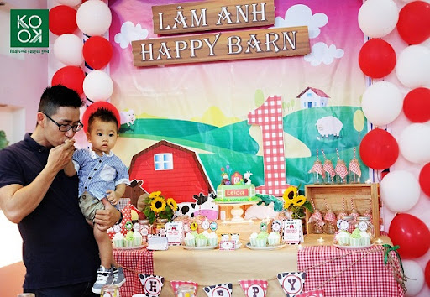
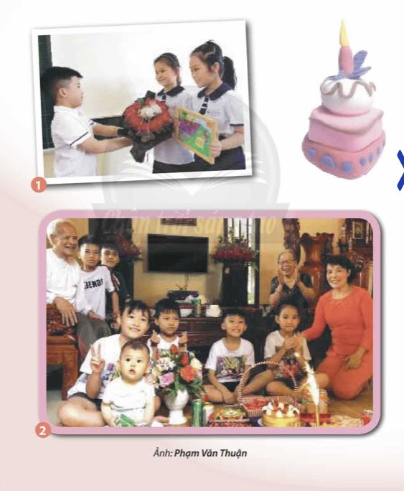
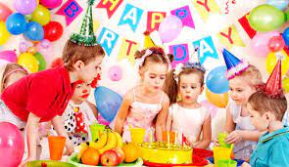
TÌM HIỂU CÁC HOẠT ĐỘNG TRONG BUỔI SINH NHẬT
-Nêu các hoạt động diễn ra trong buổi sinh nhật?
- Không khí của buổi sinh nhật diễn ra như thế nào?

Slide 5
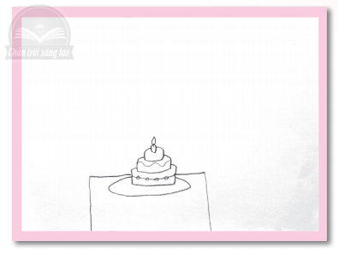
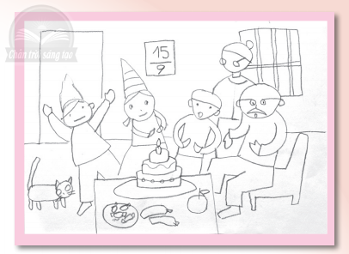
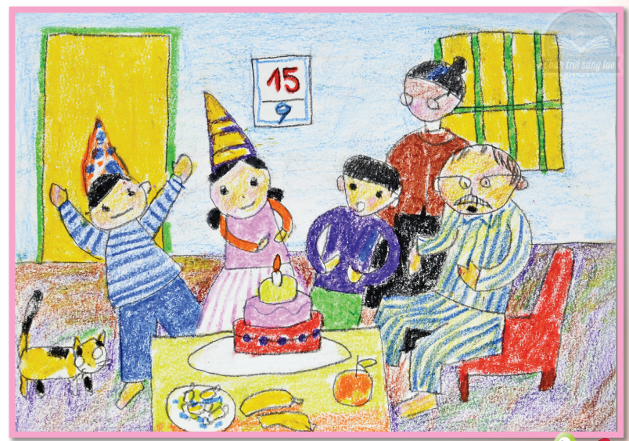
CÁCH VẼ TRANH VỚI CHIẾC BÁNH SINH NHẬT
B1: Vẽ hình chiếc bánh sinh nhật
B2: Vẽ hình ảnh người và đồ vật xung quanh
- Nêu các bước vẽ tranh với chiếc bánh sinh nhật?
B3: Vẽ màu

Slide 6
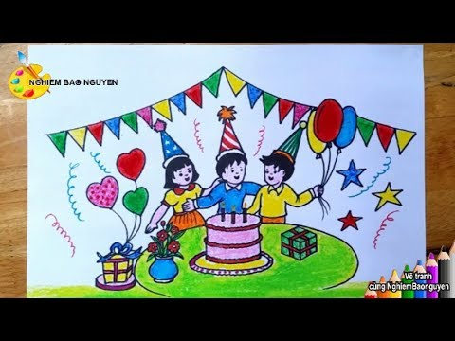
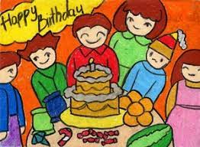
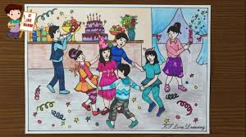
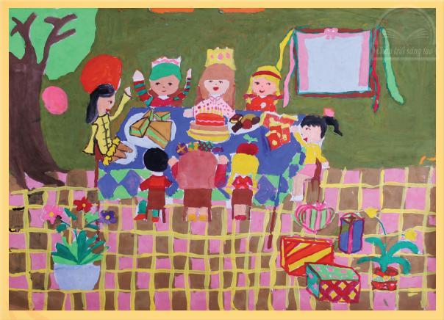

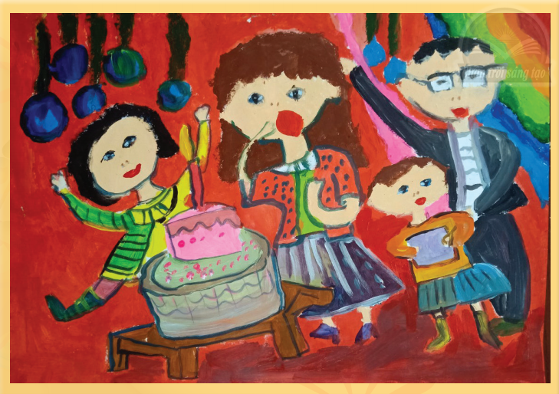
Bài tham khảo

Slide 7


THỰC HÀNH
Vẽ 1 bức tranh sinh nhật vui vẻ theo ý thích
Vẽ trên giấy a4

Slide 8

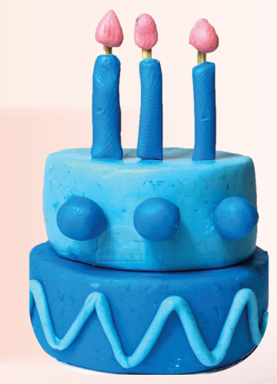

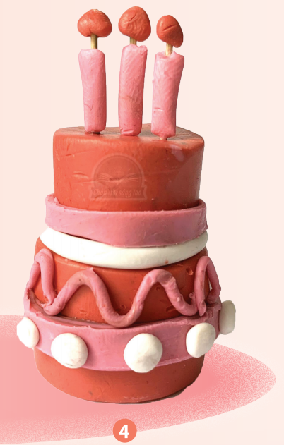
Trưng bày sản phẩm và chia sẻ

Slide 9


* DĂN DÒ:
-Em hãy giữ các bài vẽ lại để tiếp tục hoàn thành trong tiết 2.
- Chuẩn bị đủ đồ dùng học tập: giấy A4, màu vẽ, chì, tẩy, … cho tiết học tiếp theo.

Slide 10

BÀI HỌC ĐẾN ĐÂY LÀ HẾT
Kính chúc các thầy cô giáo và các em
Mạnh khỏe – Hạnh phúc

